Slide 1



Raffinazione, distribuzione, logistica
I NUMERI

Slide 2
IN 6 MESI BRENT AUMENTATO DI OLTRE IL 90%
Nei primi sei mesi del 2016 il Brent è tendenzialmente tornato ad aumentare, arrivando a fine maggio a 49,6 dollari/barile e superando i 50 dollari/barile nella prima decade di giugno: rispetto al minimo di gennaio di 25,8 dollari/barile, il Brent ha rilevato un progresso di oltre il 90%.
La media dei primi sei mesi si attesta a 39 dollari/barile.

Slide 3
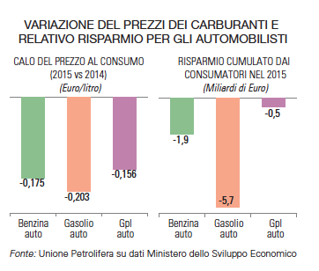
CARBURANTI: PRIMI CINQUE MESI 2016 RISPARMIATI 3 M.DI/EURO
Nel 2015, il risparmio complessivo per gli automobilisti è stato di circa 8 miliardi di euro.
Nei primi cinque mesi del 2016 sono stati risparmiati ulteriori 3 miliardi di euro.
Lo stacco ponderato del prezzo industriale (al netto delle tasse) di benzina e gasolio è stato nello stesso periodo inferiore di 3 millesimi rispetto a quello dei paesi dell’area euro.

Slide 4
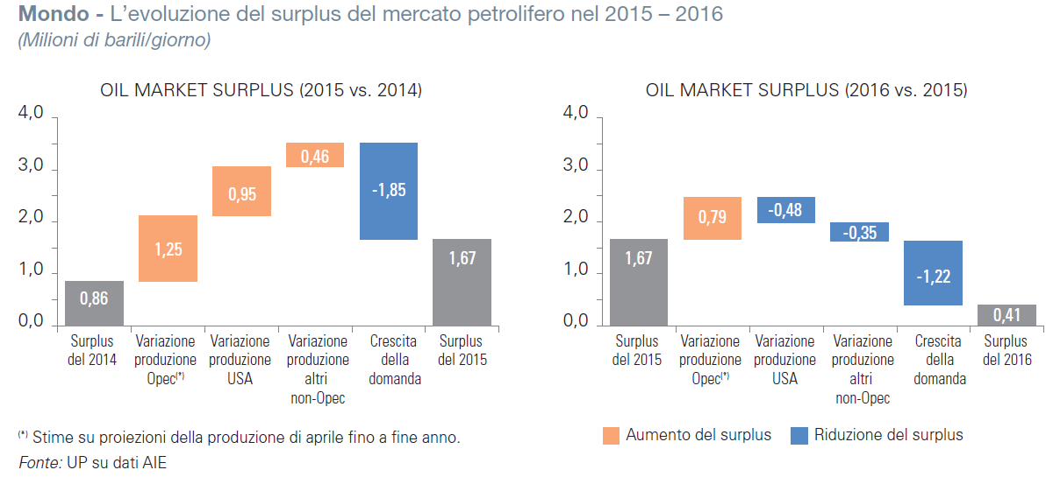
SI RIDUCE IL SURPLUS, NEL 2016 PETROLIO TRA 45-55 DOLLARI/BARILE
In questi primi mesi del 2016 il surplus produttivo si è notevolmente ridotto, sia per il rallentamento della produzione degli Stati Uniti che per una ripresa della domanda.
Ciò avrà un effetto rialzista sui prezzi soprattutto nella seconda parte del 2016, che si stimano per l’intero anno nella forchetta 45-55 dollari/barile, in linea con quanto indicato nel «Preconsuntivo petrolifero 2015» presentato a dicembre.

Slide 5
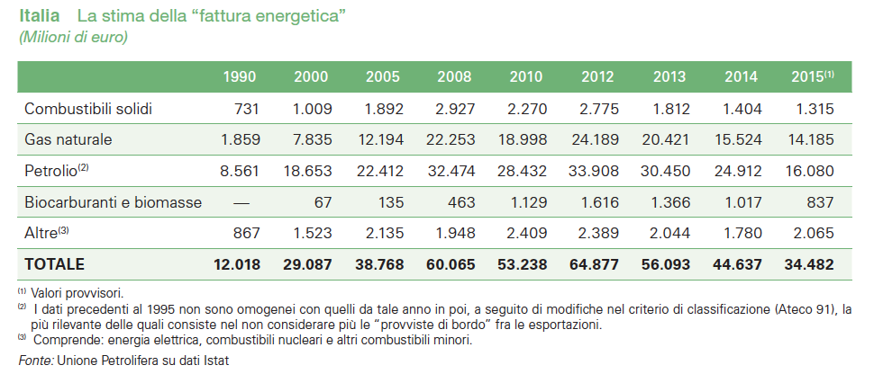
FATTURA PETROLIFERA 2016 A 13 M.DI, PESA FERMATA VAL D’AGRI
Nel 2015 la fattura energetica è stata pari a circa 34,5 miliardi di euro, in calo di oltre 10 miliardi rispetto al 2014. La fattura petrolifera è stata di poco superiore ai 16 miliardi di euro, circa 9 miliardi in meno rispetto al 2014, determinando l’87% del risparmio complessivo.
Per il 2016 si stima una fattura petrolifera ancora in discesa: fra i 13 e i 15 miliardi in base all’andamento del cambio e del prezzo del greggio, soprattutto nella seconda parte dell’anno.
In ogni caso sarebbe fra i valori più bassi degli ultimi 20 anni in termini reali nonostante il maggior esborso dovuto alla fermata da aprile della produzione nella Val D’Agri, il cui mancato contributo al saldo complessivo può pesare tra gli 800 e i 900 milioni di euro.

Slide 6
CONSUMI PETROLIFERI: PRIMI 5 MESI 2016 PIÙ 1,1%
Nei primi cinque mesi del 2016 i consumi petroliferi sono apparsi in leggera crescita, con un progresso dell’1,1% rispetto allo stesso periodo del 2015.
Il gasolio si conferma il principale prodotto autotrazione con circa il 39% dei volumi totali consumati, seguito dalla benzina con il 13%.

Slide 7
LE PREVISIONI SULLA DOMANDA DI ENERGIA
In base alle previsioni elaborate da UP, la domanda di energia nel 2020 dovrebbe attestarsi intorno ai 165 Mtep per poi salire a 169 nel 2030, grazie al recupero dell’attività economica. Nel 2022-2023 torneremo ai valori del Pil ante crisi, ma consumeremo oltre 20 Mtep in meno di energia.
Il petrolio (prodotti petroliferi) rimarrà la prima fonte sino al 2019 (con un peso del 34,5%) per poi essere superata dal gas (35,4%), ma mantenendo una quota ancora attorno al 32-33% sino al 2030.
Tra il 1990 e il 2015 le emissioni di CO₂ da Petrolio sono scese di 103 Mton (-41%) e nel periodo 2010-2030 dovrebbero calare di altri 44 Mton (-25%), anche grazie alle mutate abitudini dei consumatori, all’efficienza dei motori a combustione interna e al contributo dei biocarburanti, che raddoppierà nel prossimi 15 anni.
Sintesi domanda energetica primaria (Mtep)

Slide 8
LE PREVISIONI SULLA DOMANDA NEI TRASPORTI
La fonte petrolifera rimane essenziale nel soddisfacimento della domanda nei trasporti dove attualmente copre una quota di circa il 93%
In base alle previsioni elaborate da UP, tale percentuale nel 2020 dovrebbe attestarsi ancora intorno al 90% per poi scendere all’87% nel 2030.
Il gasolio dovrebbe confermarsi il principale prodotto autotrazione nei trasporti con una quota del 56% e volumi superiori ai 24 milioni di tonnellate.
Evoluzione domanda nei trasporti (peso %)
Sintesi domanda complessiva carburanti (Mtonn)
*
* compresi i biocarburanti

Slide 9
EMISSIONI INDUSTRIALI IN CALO DELL’80-90%

Slide 10
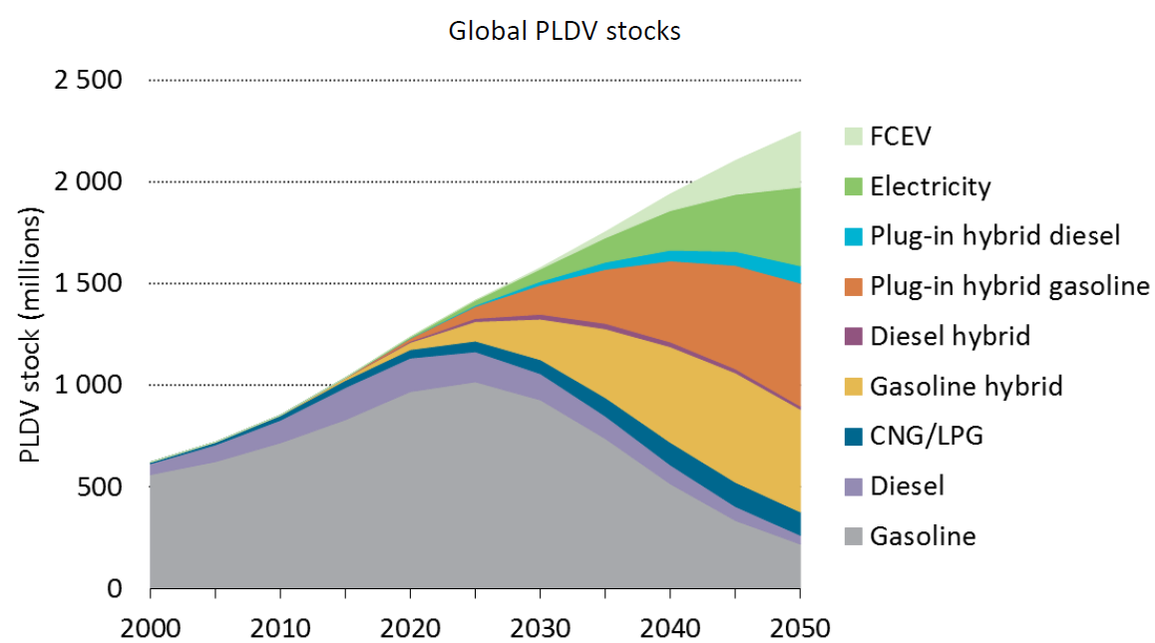
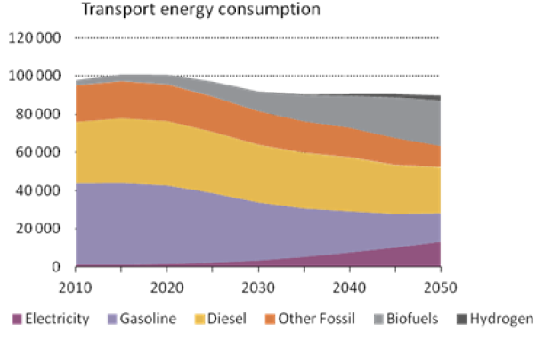
LO SCENARIO PER I TRASPORTI DELL’AIE
PJ
Consumi totali nel trasporto
Parco auto totale
Fonte: Aie, WEO 2015

Slide 11
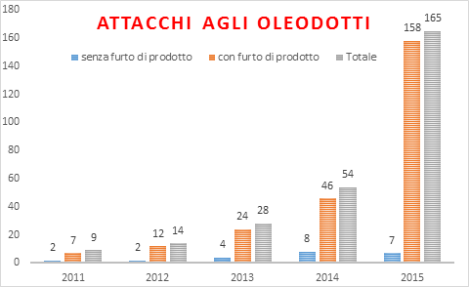
NEL 2015 OGNI DUE GIORNI UN ATTACCO AD UN OLEODOTTO
Fonte: elaborazioni UP
Nei primi cinque mesi del 2016 il numero di attacchi appare in linea con i valori del 2015

Slide 12
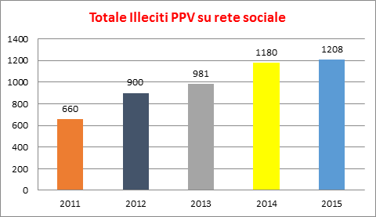
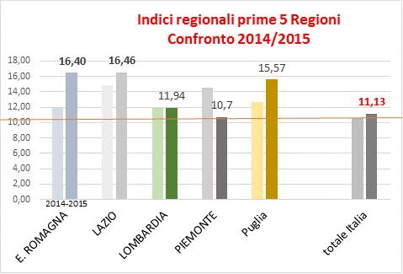
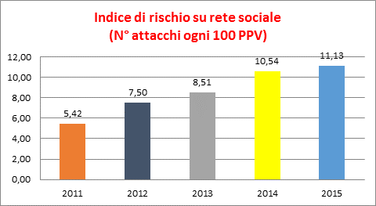
IN CRESCITA IL NUMERO DI FURTI PRESSO I P.V.
Fonte: elaborazioni UP

Slide 13
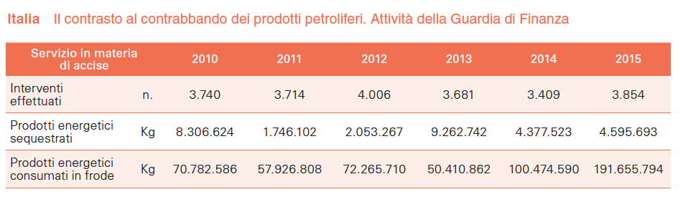
I NUMERI DEL CONTRABBANDO: IN 4 ANNI +231%

Slide 14
I NUMERI DEL DOWNSTREAM PETROLIFERO NAZIONALE
RAFFINERIE | 11
N. OCCUPATI (DIRETTI) | 19.000
N. OCCUPATI (INDOTTO) | 130.000
N. PUNTI VENDITA | Oltre 21.000
N. DEPOSITI | 600
LITRI DI CARBURANTE DISTRIBUITO | Oltre 110 milioni di litri al giorno
CONTRIBUTO AL PIL NAZIONALE | 1,5 miliardi €/anno
GETTITO FISCALE | 41 miliardi €
INVESTIMENTI NEGLI ULTIMI 20 ANNI | Oltre 25 miliardi di euro (di cui il 47% per l’ambiente)
LAVORAZIONE DI GREGGIO E SEMILAVORATI | 73 milioni di tonnellate
ESPORTAZIONI DI PRODOTTI | 28 milioni di tonnellate = 14 miliardi di €
FATTURATO | 110 miliardi € (al lordo delle imposte)

Slide 15
GLI ASSOCIATI UP (AGGIORNATO GIUGNO 2016)
Alma Petroli SpA
API
API Raff di Ancona
Attilio Carmagnani «AC» SpA
BP Italia
Costieri D’Alesio
Decal SpA
Depositi Costieri del Tirreno srl
Disma SpA
ENI SpA Refining & Marketing
Erg SpA
Esso Italiana
Gazprom Neft Lubricants SpA
IES Italiana Energia e Servizi SpA
Iplom
Isab
KRI SpA
Kuwait Petroleum Italia
La Petrolifera Italo Rumena
Lukoil Italia
Neri Depositi Costieri SpA
Petra SpA
PetroLig
Petronas Lubricants Italy SpA
Petroven
Raffineria di Milazzo
Raffineria di Roma
Saras
Sarpom
Seram
Shell Italia Oil Products srl
Sigemi
S.I.O.T.
Superba srl
Tamoil SpA
Toscopetrol
TotalErg
Viscolube

